Slide 1



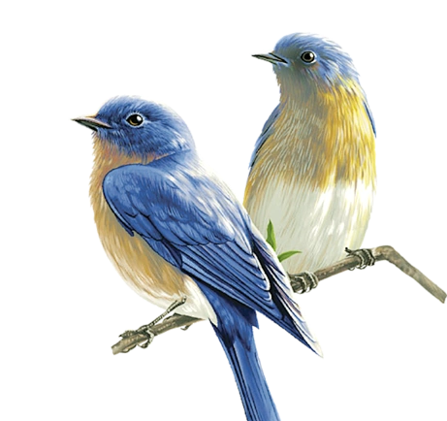

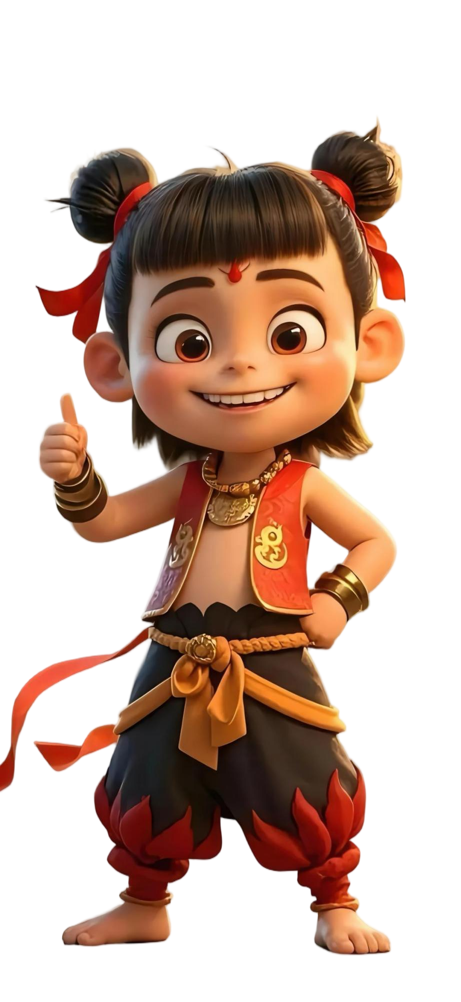
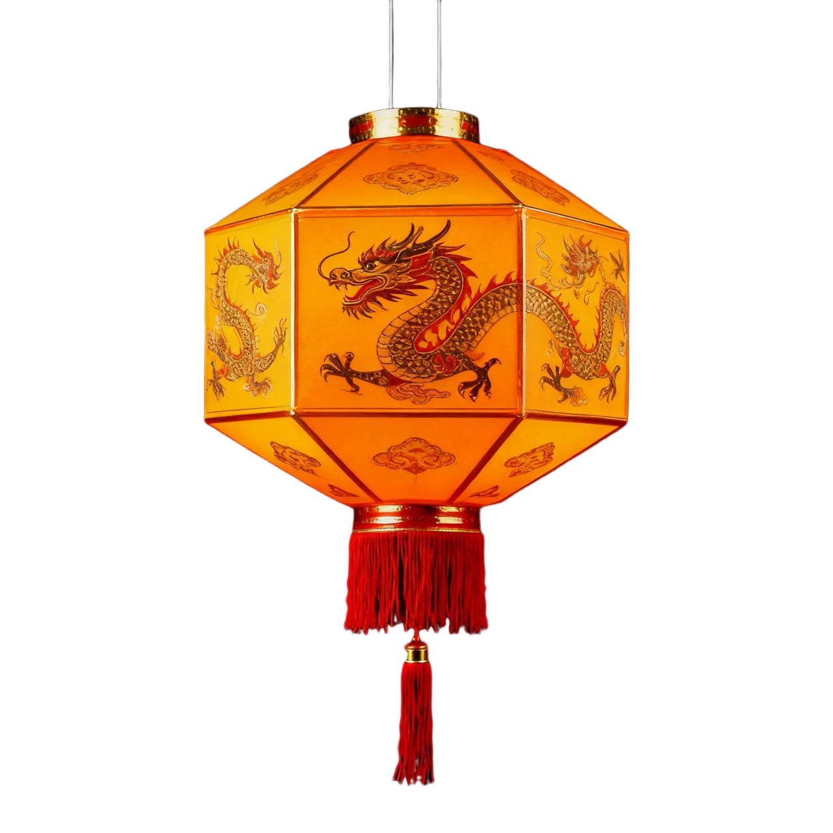

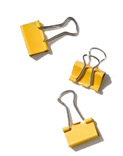





人教版物理九年级全册精做课件
人教版九年级物理15.1两种电荷同步练习题
一、填空题（每空2分，共20分）
1. 用摩擦的方法使物体带电，叫做________。带电体具有吸引________的性质。
2. 自然界只有________种电荷。被丝绸摩擦过的玻璃棒带________电荷，被毛皮摩擦过的橡胶棒带________电荷。
3. 电荷间的相互作用规律：同种电荷相互________，异种电荷相互________。
4. 检验物体是否带电的仪器是________，它的工作原理是________。
二、选择题（每题4分，共20分）
5. 下列现象不属于摩擦起电的是（）
A. 冬天脱毛衣产生火花 B. 塑料梳子梳头吸引碎头发
C. 磁铁吸引铁钉 D. 干燥的手吸附塑料袋
6. 关于两种电荷，下列说法正确的是（）
A. 带电的物体一定带正电 B. 异种电荷相互排斥
C. 自然界只有正负两种电荷 D. 摩擦起电创造了电荷
7. 甲、乙两个轻质小球相互吸引，下列判断正确的是（）
A. 两球一定带异种电荷 B. 两球一定带同种电荷
C. 一球带电，一球可能不带电 D. 两球都不带电
8. 验电器的金属箔张开，说明验电器（）
A. 一定带正电 B. 一定带负电 C. 一定带电 D. 一定不带电
9. 摩擦起电的实质是（）
A. 创造了新电荷 B. 质子发生转移 C. 电子发生转移 D. 原子核发生转移
三、实验填空题（18分）
10. 根据静电现象实验完成填空：
（1）丝绸摩擦玻璃棒，玻璃棒________电子，带正电；橡胶棒摩擦毛皮，橡胶棒________电子，带负电。
（2）将带正电的玻璃棒靠近轻质小球，小球被吸引，小球________不带电或带________电。
（3）验电器带电后金属箔张开角度越大，说明物体带电量越________。
四、计算题（22分）
11. 一个带电体所带电荷量为$$4\times10^{-6}\text{C}$$，已知一个电子电荷量为$$1.6\times10^{-19}\text{C}$$，求该物体多余或缺少的电子个数。
12. 摩擦起电过程中，物体转移了$$2.5\times10^{13}$$个电子，计算转移的总电荷量。
五、简答题（20分）
13. 请简述摩擦起电的实质，说明摩擦起电为什么不能创造电荷。
参考答案
1. 摩擦起电；轻小物体 2. 两；正；负 3. 排斥；吸引 4. 验电器；同种电荷相互排斥
5.C 6.C 7.C 8.C 9.C
10.（1）失去；得到 （2）可能；负 （3）大
11. 解：$$n=\frac{Q}{e}=\frac{4\times10^{-6}\text{C}}{1.6\times10^{-19}\text{C}}=2.5\times10^{13}$$ 个
12. 解：$$Q=ne=2.5\times10^{13}\times1.6\times10^{-19}\text{C}=4\times10^{-6}\text{C}$$
13. 答：摩擦起电的实质是电子的转移。摩擦过程中，束缚电子能力弱的物体失去电子带正电，束缚能力强的物体得到电子带负电。整个过程中电荷只是发生转移，总量保持不变，没有创造新电荷。
第十五章 电流和电路
15.1两种电荷
授课教师： .
班 级： 9年级（ ）班 .
时 间： .

Slide 2

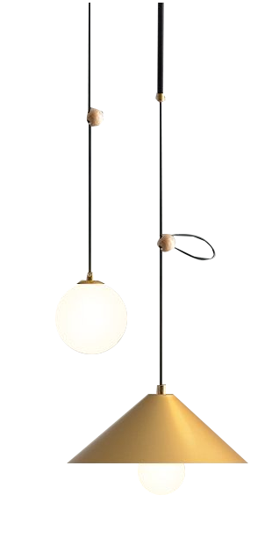
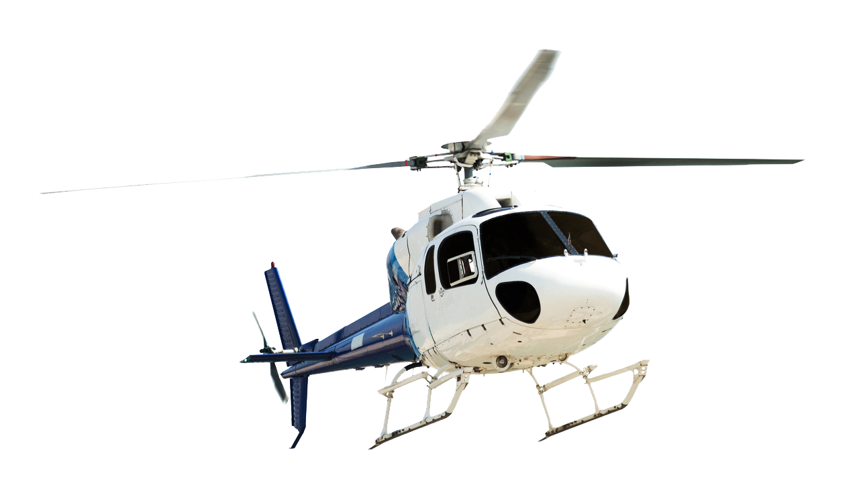


学习目标
1.认识摩擦起电现象；知道原子及其结构； 知道验电器的构造、作用及工作原理；知道电荷量及其单位；
2.会运用摩擦起电的知识解释一些简单的相关现象。
3.通过实验探究两种电荷及电荷间的相互作用规律。

Slide 3
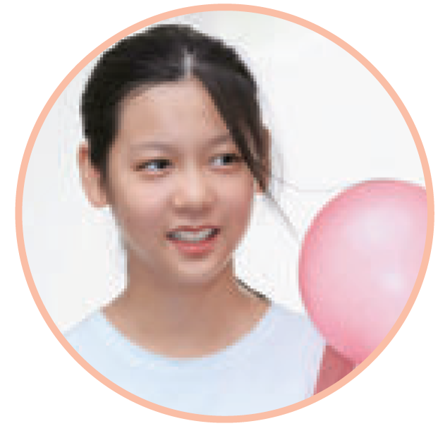
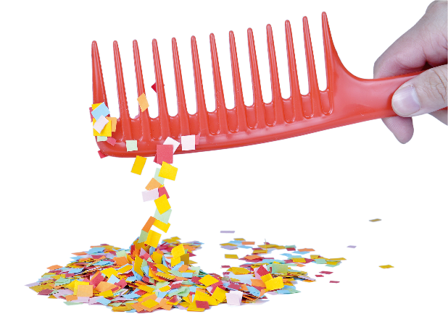
问题
这些现象产生的原因是什么？
用气球摩擦头发，头发会随着气球飘起来
与头发摩擦过的塑料梳子，能吸起纸屑

Slide 4
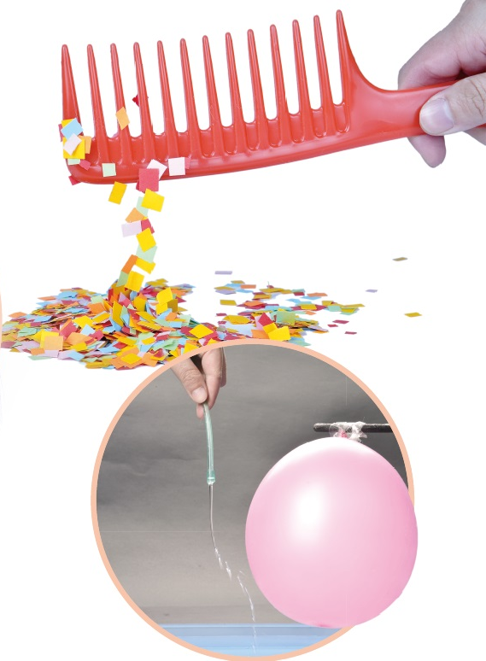
电荷间的相互作用
带电体：物体能够吸引轻小物体，我们就说它带了电，或者说带上了电荷。
摩擦起电：用摩擦的方法使物体带电。

Slide 5
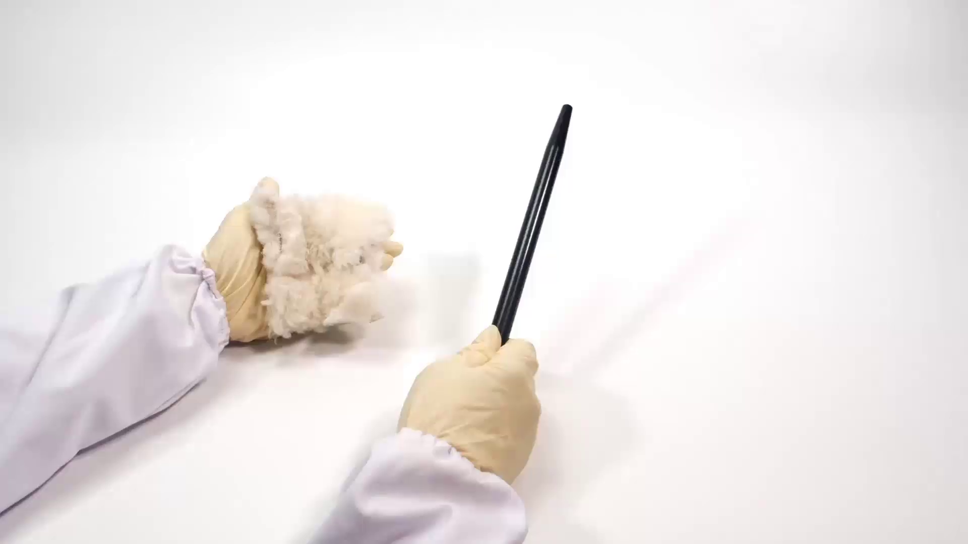
电荷间的相互作用
演示实验：
电荷间的相互作用
你观察到了什么现象？
用丝绸摩擦过的玻璃棒和用毛皮摩擦过的橡胶棒会相互吸引，同种棒靠近会排斥。
实验 电荷间的相互作用

Slide 6
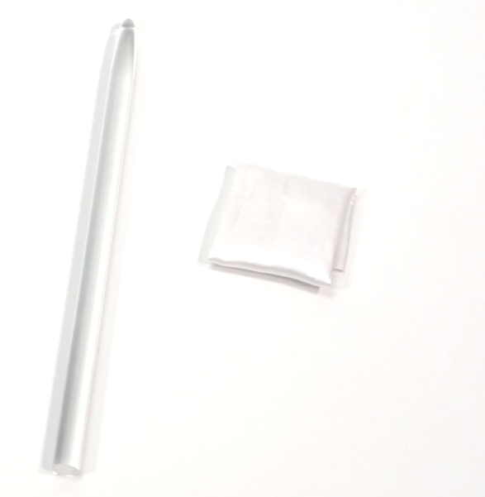
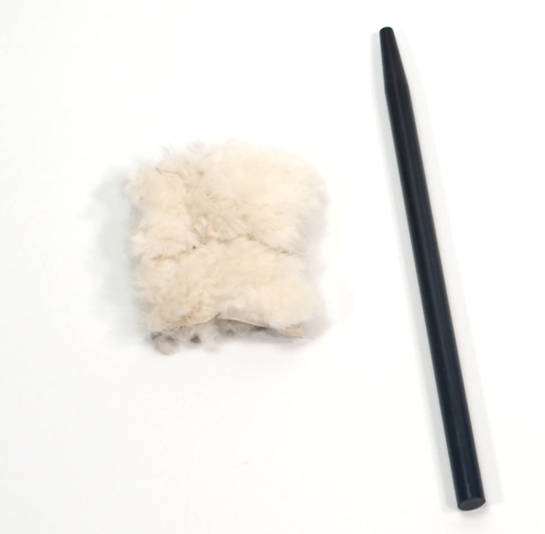
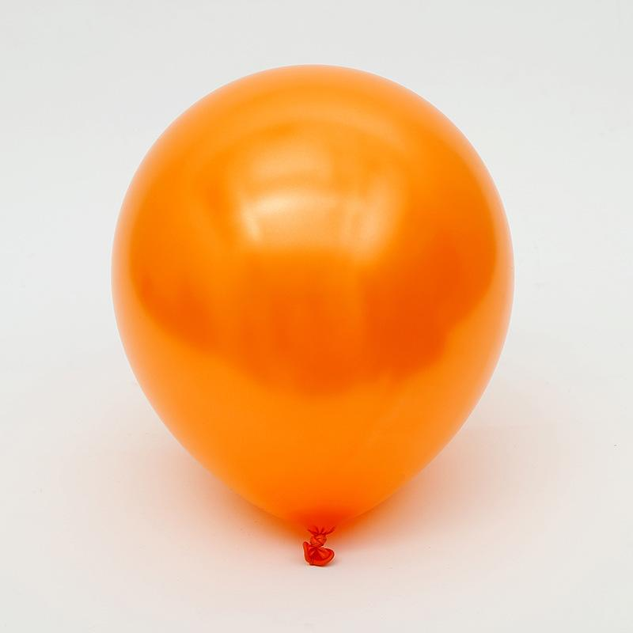
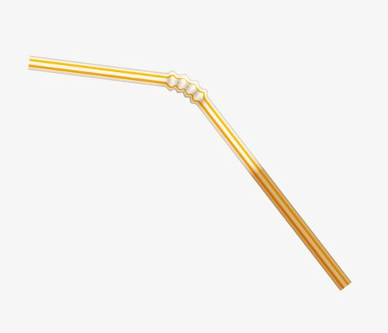
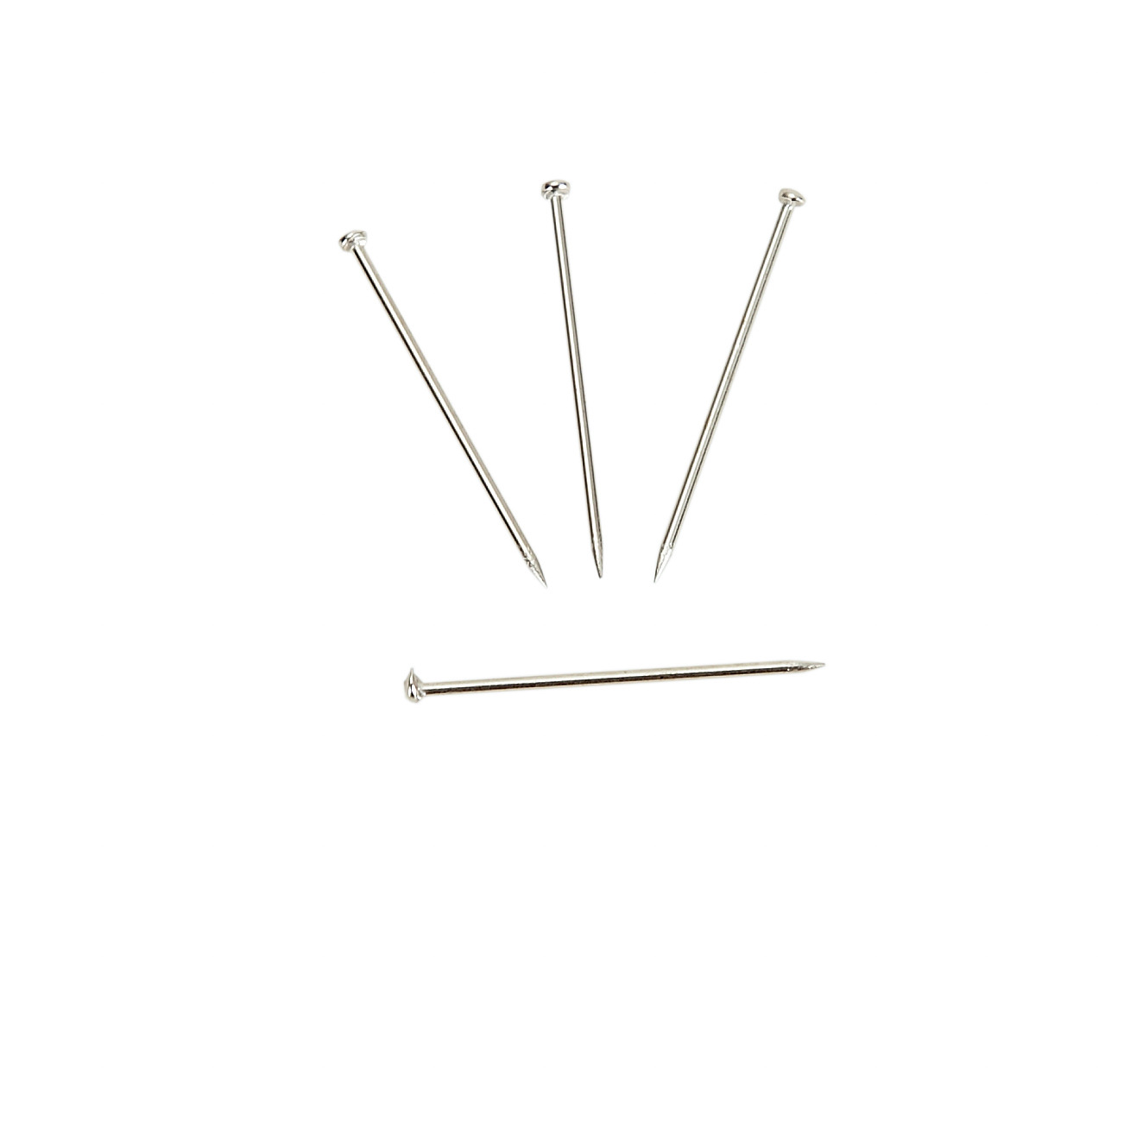
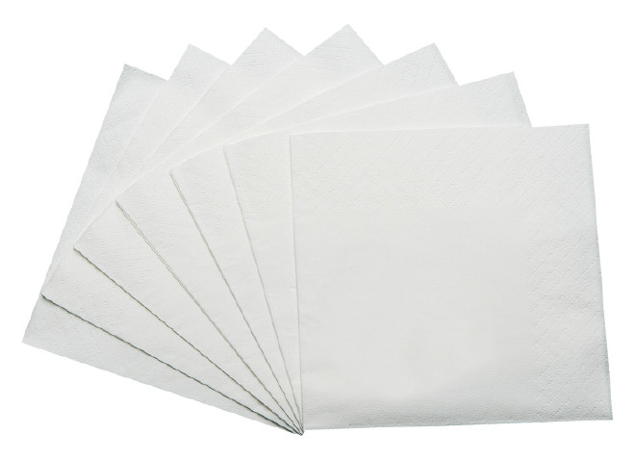
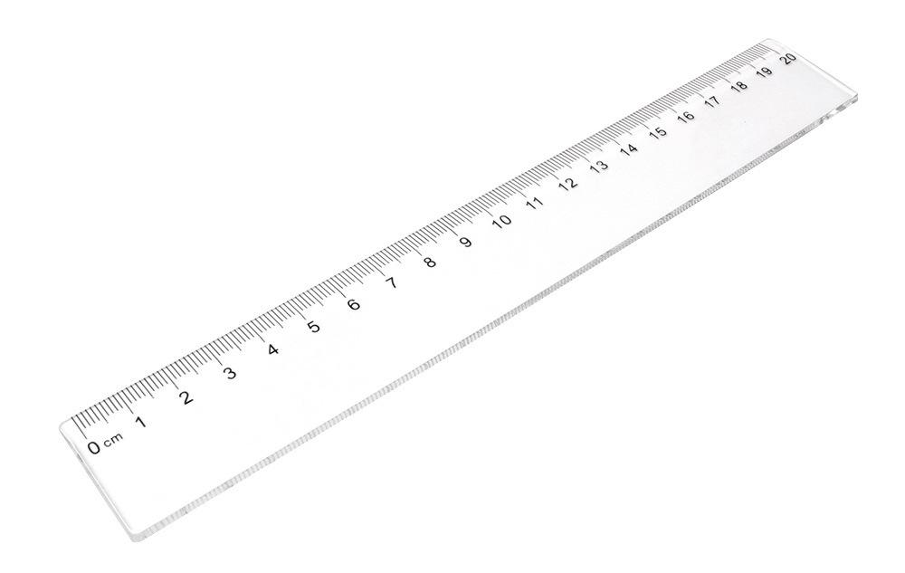
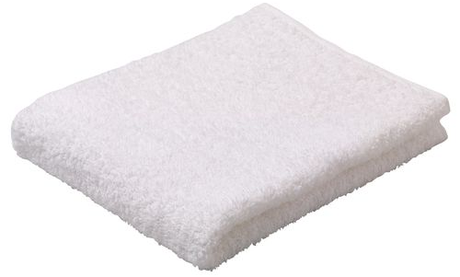
电荷间的相互作用
怎样确定其他带电体所带的电荷种类呢？
设计实验：
纸巾
毛巾

Slide 7
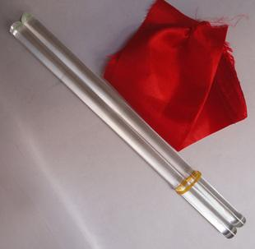
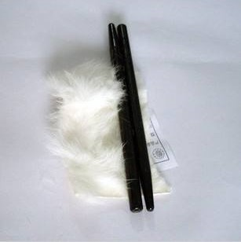
电荷间的相互作用
凡是与丝绸摩擦过的玻璃棒相排斥的带电体，必定与毛皮摩擦过的橡胶棒相吸引。反之亦然。
正电荷：用丝绸摩擦过的玻璃棒带的电荷。(+)
负电荷：用毛皮摩擦过的橡胶棒带的电荷。(-)
自然界中只有正电荷、负电荷两种电荷。

Slide 8
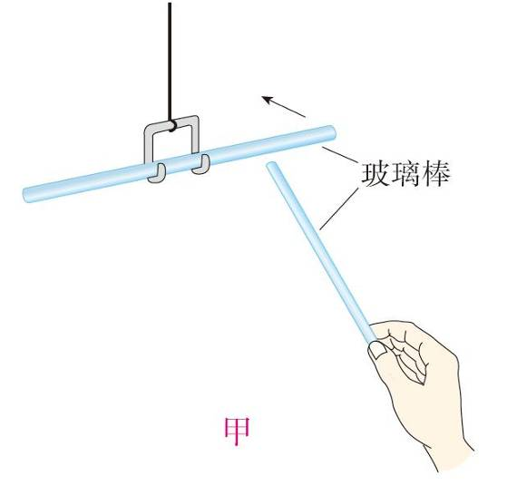
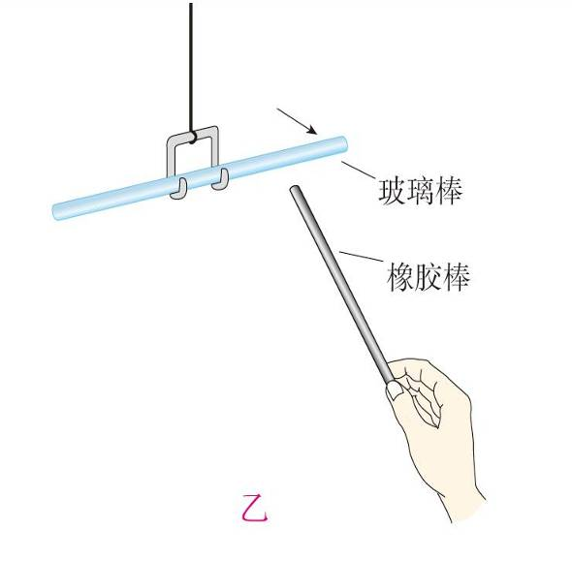
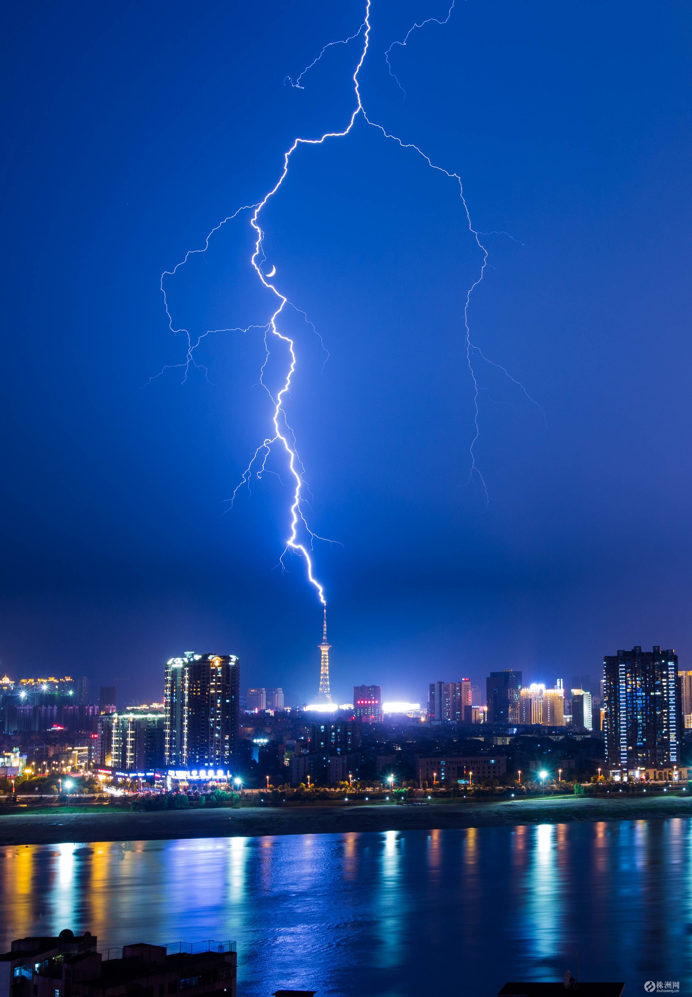
电荷间的相互作用
电荷间的相互作用：
约为10⁻⁷C
同种电荷互相排斥
异种电荷互相吸引
一道闪电所带的电荷量约为十几到几十库仑！
电荷量：电荷的多少。
单位：库仑，简称库，符号C。

Slide 9
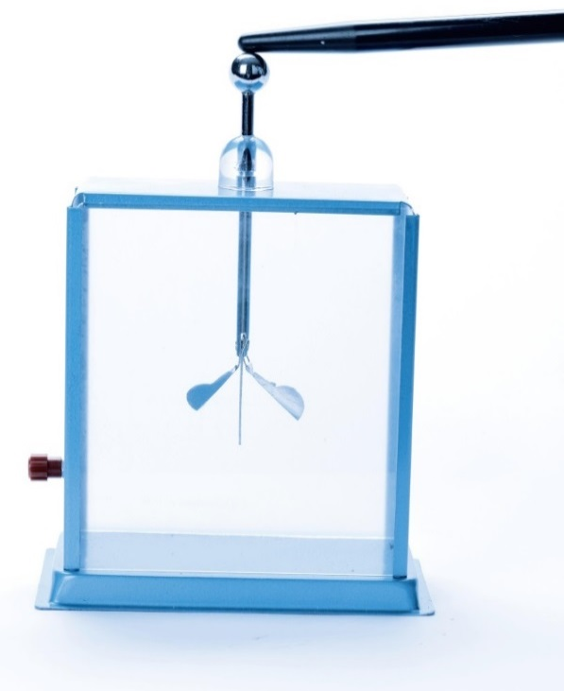
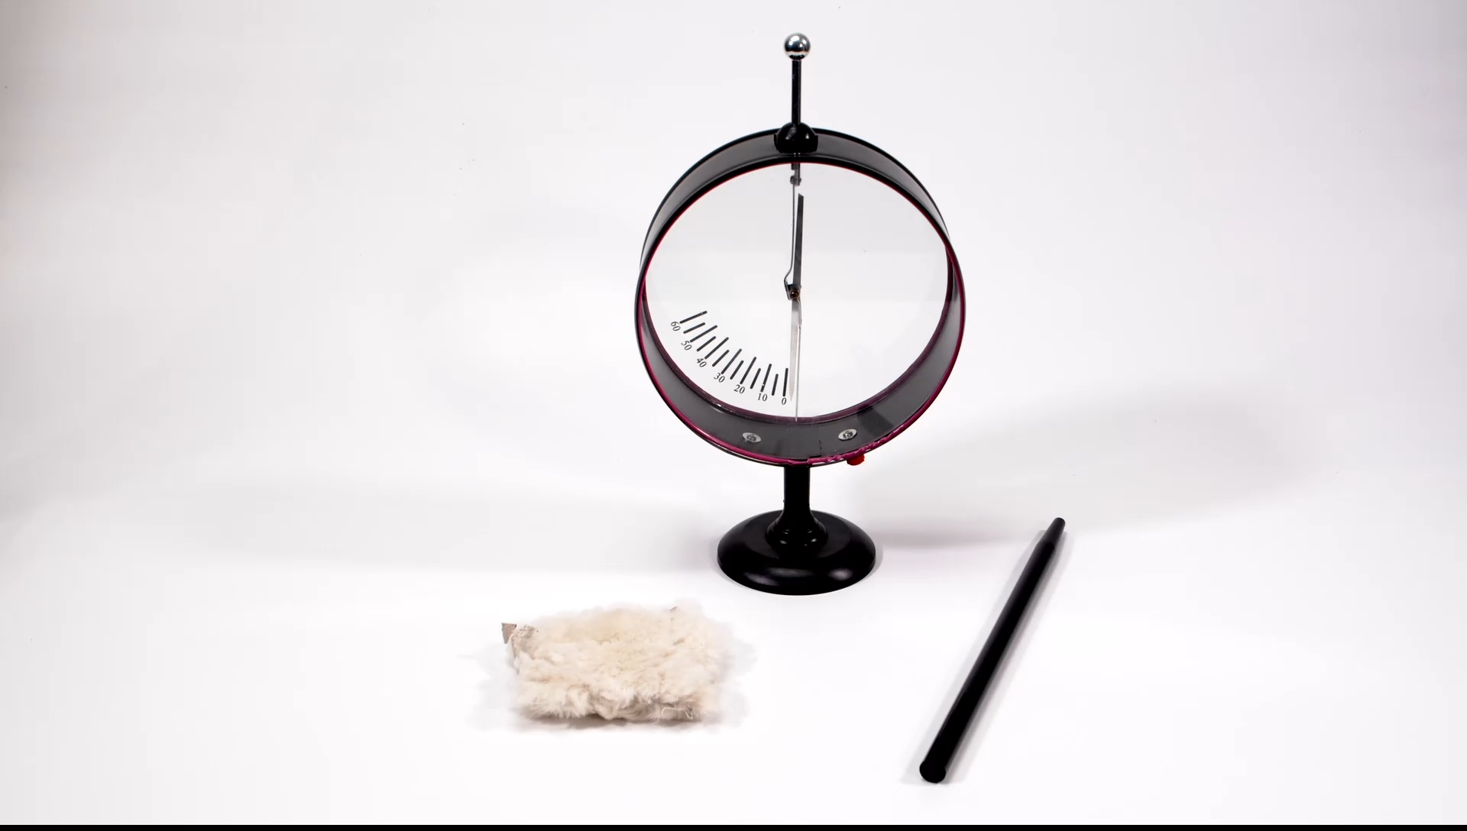
电荷间的相互作用
验电器
金属球
作用：检验物体是否带电。
金属杆
绝缘垫
金属箔
实验 验电器检验物体是否带电

Slide 10
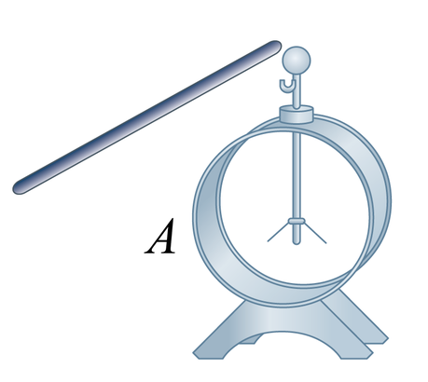
电荷间的相互作用
- - -
-
- - -
原理：同种电荷相互排斥。
- -
- -
- -
接触起电：一个不带电的物体通过与另一个带电体接触后从而成为带电体。

Slide 11
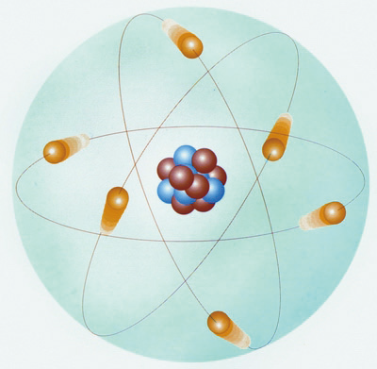
摩擦起电的原因
常见的物质是由_______、_______构成的。
分子
原子
原子核
质子
原子核
带正电
带正电
原子
中子
电中性
不带电
核外电子
带负电
核外电子
1.6×10⁻¹⁹C

Slide 12
摩擦起电的原因
摩擦起电的实质：
没有创造电荷，而是发生了电荷的转移
我更强!
-
-
-
+3
+5
-
-
-
-
-
+
-
失去电子显正电
得到电子显负电

Slide 13
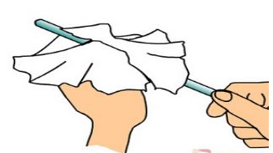
摩擦起电的原因
对核外电子的束缚能力弱
显正电
--
+ + + + + +
- - - -
摩擦
- - - - - -
+ + + + + +
对核外电子的束缚能力强
显负电

Slide 14
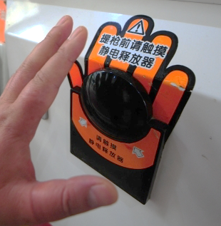
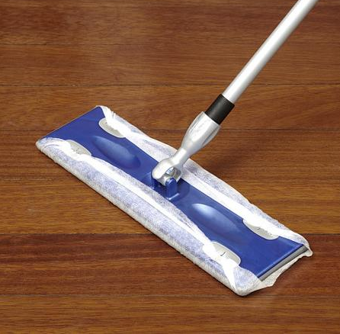
静电的防止和利用
静电释放器
静电拖把
静电可以为人类服务，但静电也有很大的危害，生活中必须注意防止其造成危害。

Slide 15
1. [2026·长沙期中] 与头发摩擦过的塑料尺能“吸”起纸屑。
下列现象中“吸”的物理原理与其相同的是( )
A
A. 干燥天气里穿在身上的衣服“吸”附灰尘
B. 两船并行相“吸”碰撞
C. 用吸管“吸”饮料
D. 两个光滑铅块压紧后“吸”住

Slide 16
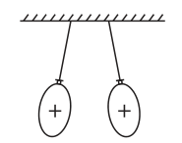
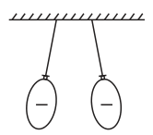
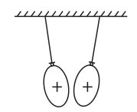
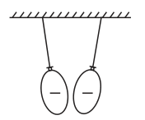
2. [2025·河南] 用干燥的毛皮分别摩擦两个由橡胶制成的气
球，使两个气球均带电。将两气球靠近时，图中能正确反映
两气球所带电荷的种类和相互作用情况的是( )
B
A. B. C. D.

Slide 17

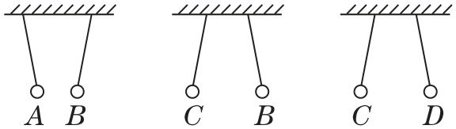

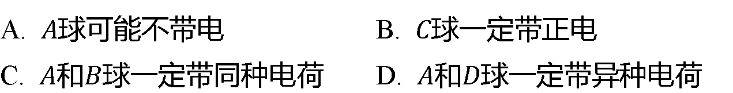
3. 如图所示的是
用绝缘轻细线悬挂着的轻质小球
的相互作用情况，那么( )
A
A. $$A$$球可能不带电 B. $$C$$ 球一定带正电
C. $$A$$和$$B$$球一定带同种电荷 D. $$A$$和$$D$$ 球一定带异种电荷
（1）相互排斥的轻小物体，一定带同种电荷；（2）
相互吸引的轻小物体，不一定带异种电荷——它们可能带异
种电荷，也可能一个带电而另一个不带电。

Slide 18
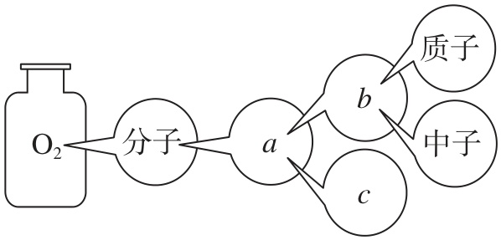
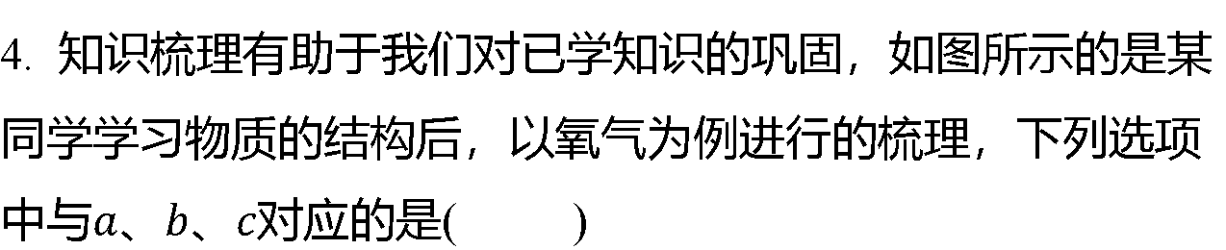
4. 知识梳理有助于我们对已学知识的巩固，如图所示的是某
同学学习物质的结构后，以氧气为例进行的梳理，下列选项
中与$$a$$、$$b$$、$$c$$ 对应的是( )
A
A. 原子、原子核、核外电子
B. 原子核、原子、核外电子
C. 原子、核外电子、原子核
D. 核外电子、原子核、原子

Slide 19
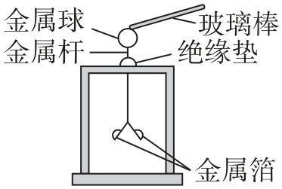
5. 用丝绸摩擦过的玻璃棒接触不带电的验电器，金属箔张开。
下列说法正确的是( )
D
A. 正电荷从丝绸转移到玻璃棒
B. 玻璃棒带正电是因为得到了电子
C. 摩擦起电是创造了电荷
D. 验电器金属箔张开，是由于同种电荷互相排斥

Slide 20

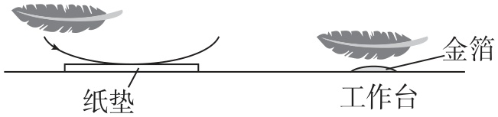
6. “金陵金箔”是国家级非物质文化遗产，金
箔轻薄柔软，不能用手直接拿取。如图所示，工匠手持羽毛
扫过纸垫，再将羽毛靠近工作台上的金箔，即可吸起金箔，
是因为________________________，摩擦起电的实质是电荷
发生了______（填“转移”或“转化”）。
带电体可以吸引轻小物体
转移

Slide 21
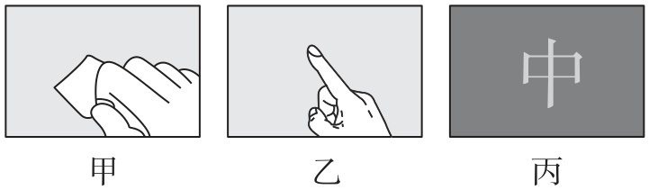
7.小德模拟静电复印原理。他先
用丝绸快速摩擦整块塑料板
（图甲），使塑料板______，再
带电
用手指在塑料板上写了一个“中” 字（图乙），然后在塑料板
上均匀地撒上一层细小干木屑，将塑料板缓慢竖起，在重力
作用下干木屑下落，“中”字就在塑料板上显现出来了
（图丙），“中”字能显现出来的原因：一是摩擦过的塑料板
能______________，二是____________。
吸引轻小物体
人体是导体

Slide 22

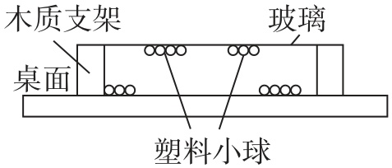
8. 如图所示为一块玻璃
下面放置部分轻质塑料小球，用丝绸摩擦
玻璃表面后，部分塑料小球会
跳起来“粘”住玻璃，片刻后又会很快离开玻璃落到桌面。关于上
述现象，下列说法正确的是( )
C
A. 丝绸与玻璃摩擦时创造了电荷
B. 丝绸摩擦玻璃时，玻璃得到了电子
C. 塑料小球粘在玻璃上说明带电体能吸引轻小物体
D. 塑料小球粘住玻璃后又很快离开玻璃，是因为异种电荷互相排斥

Slide 23
课堂小结
定义
摩擦起电
摩擦起电现象
正、负电荷
两种电荷
两种电荷
电荷间作用规律
验电器
原子结构
原子及其结构
摩擦起电的原因
静电的防止和利用

